Slide 1
Краткосрочный проект «В мире книг»
Воспитатель МБДОУ Дс №15
Машенцева Н.В.

Slide 2
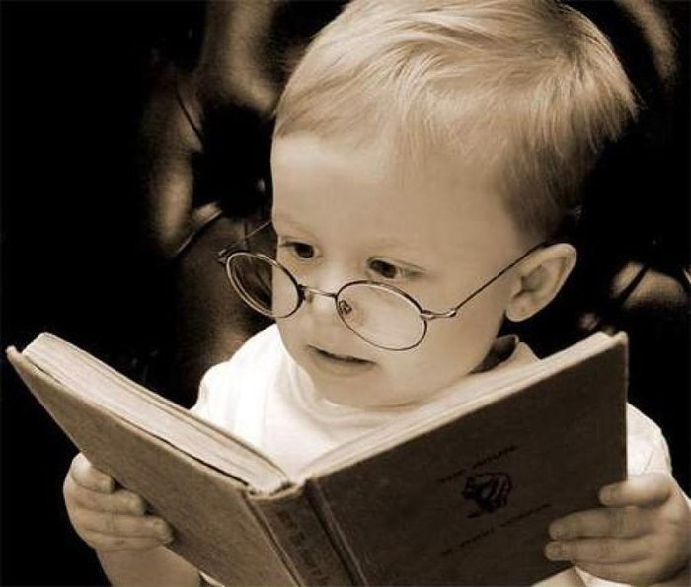

Slide 3
Цель проекта
Цель проекта: развитие устойчивого интереса к художественной литературе, воспитание будущих книголюбов. Воспитание правильного отношения к книге, как к объекту получения знаний и удовольствия. Формирование представлений о нравственном смысле литературных произведений.

Slide 4
Задачи проекта:
Познакомить с историей создания книги.
Закреплять правила обращения с книгой.
Побудить желание к чтению книг.
Воспитывать интерес к книгам.
Привлечь родителей к совместному творчеству с детьми в рамках проекта.

Slide 5
Формы реализации проекта:
Занятия;
Дидактические ,сюжетно-ролевые игры;
Беседы, выставки;
Совместная деятельность воспитателя и детей;
Совместная деятельность воспитателя и родителей;
Совместная деятельность родителей и детей;

Slide 6
Этапы работы над проектом:
1.Подготовительный этап.
Подбор материала и оборудования для занятий, бесед, сюжетно-ролевых игр с детьми.
Обсуждение темы, определение мотивов участия детей в предстоящей деятельности.
Попросить детей принести из дома свою любимую книгу и рассказать о ее содержании.
Просмотреть с детьми книги в группе, определить, какие из них нуждаются в ремонте. Организовать мастерскую по ремонту книг.

Slide 7
Мастерская книг

Slide 8
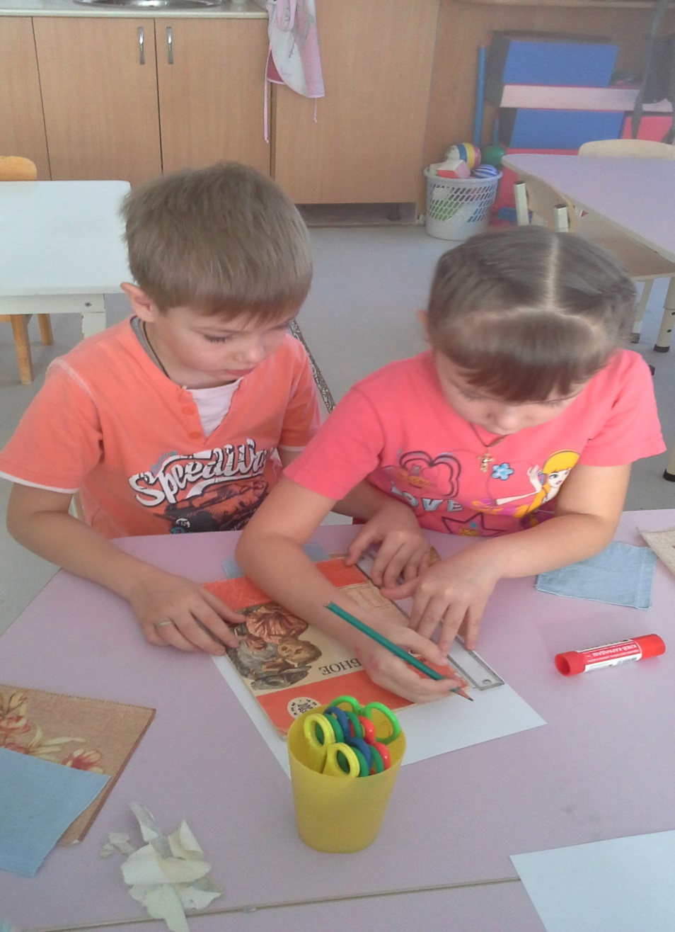
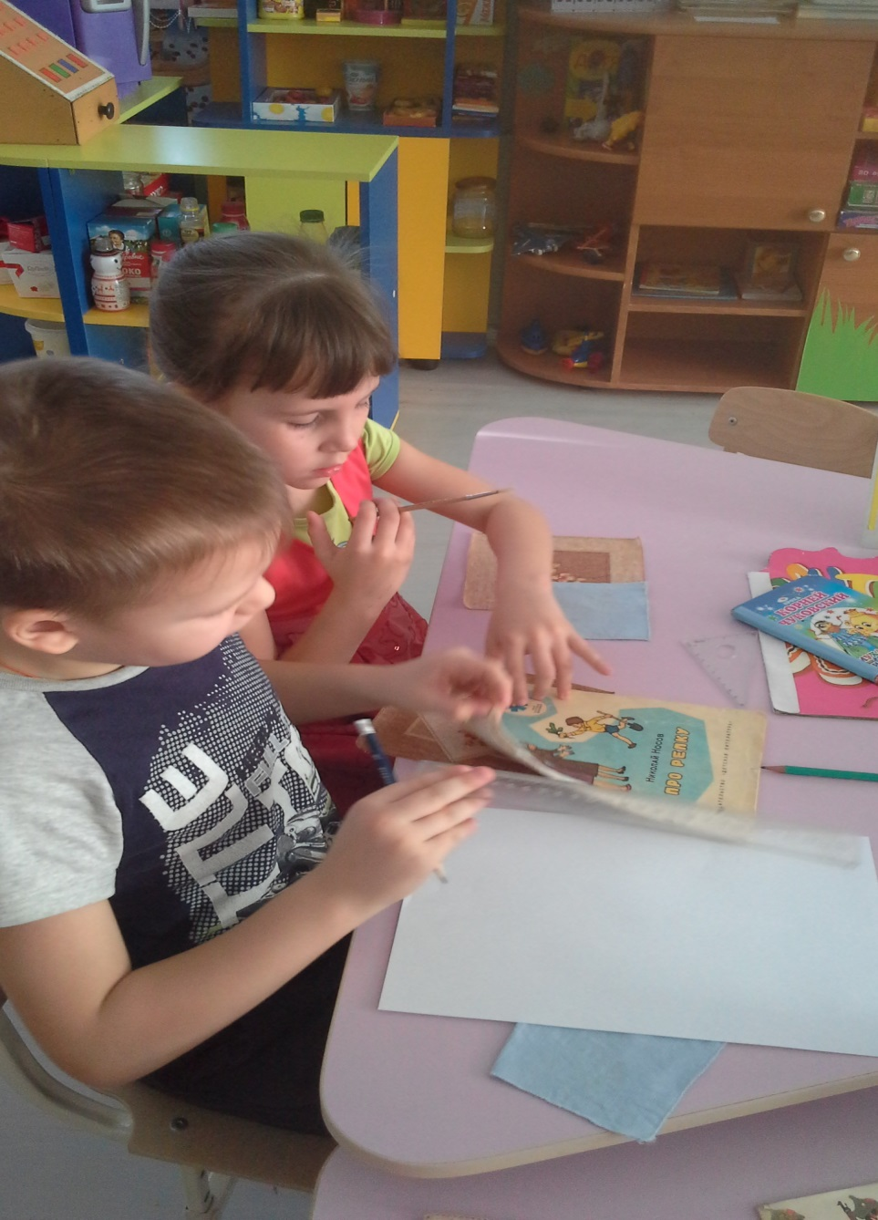

Slide 9
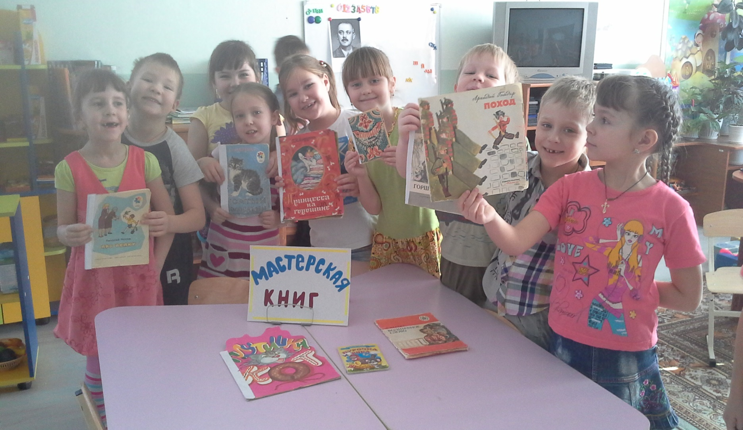

Slide 10
2.Основной этап:
Проведение бесед «Чтение стихов о книге и чтении.
История книги», «Где делают книги».
Отгадывание загадок о книгах.
Продуктивная деятельность «Нарисуй своего любимого литературного героя».
Знакомство с пословицами и афоризмами о книге.
Сюжетно-ролевая игра «Библиотека».
Продолжать знакомить с писателями и их произведениями.

Slide 11
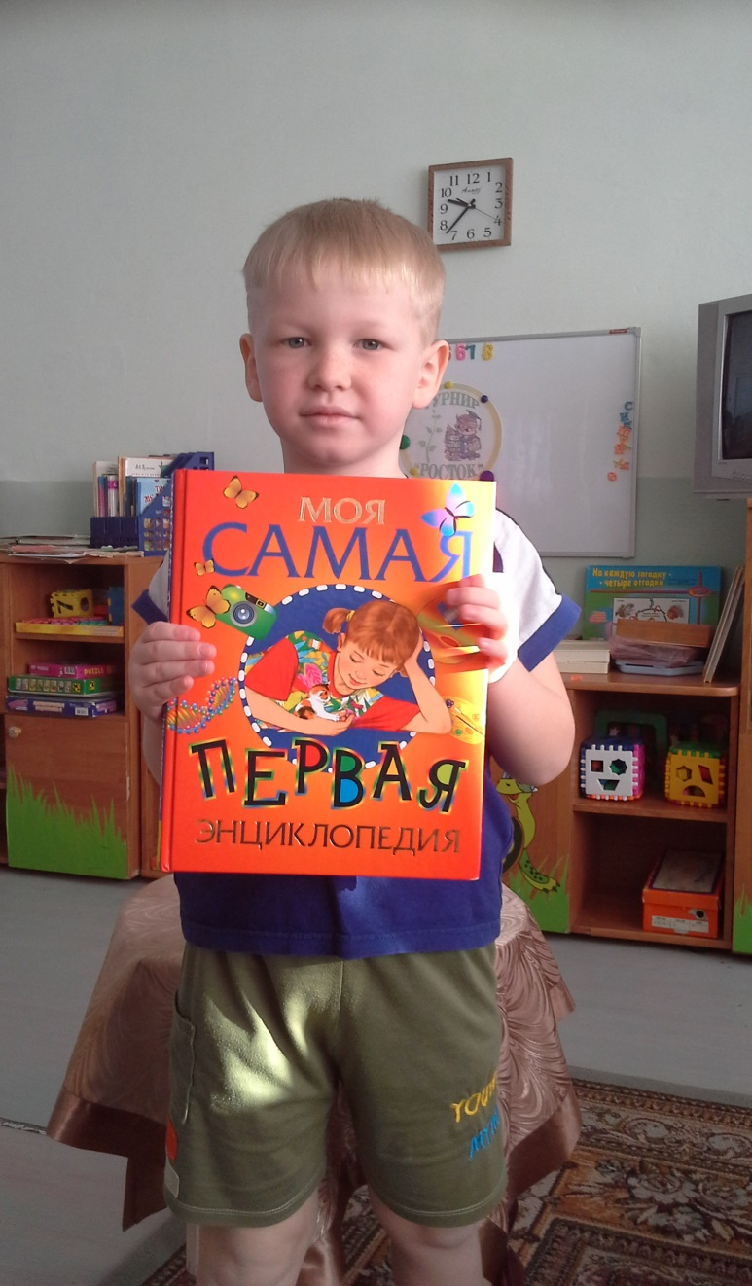
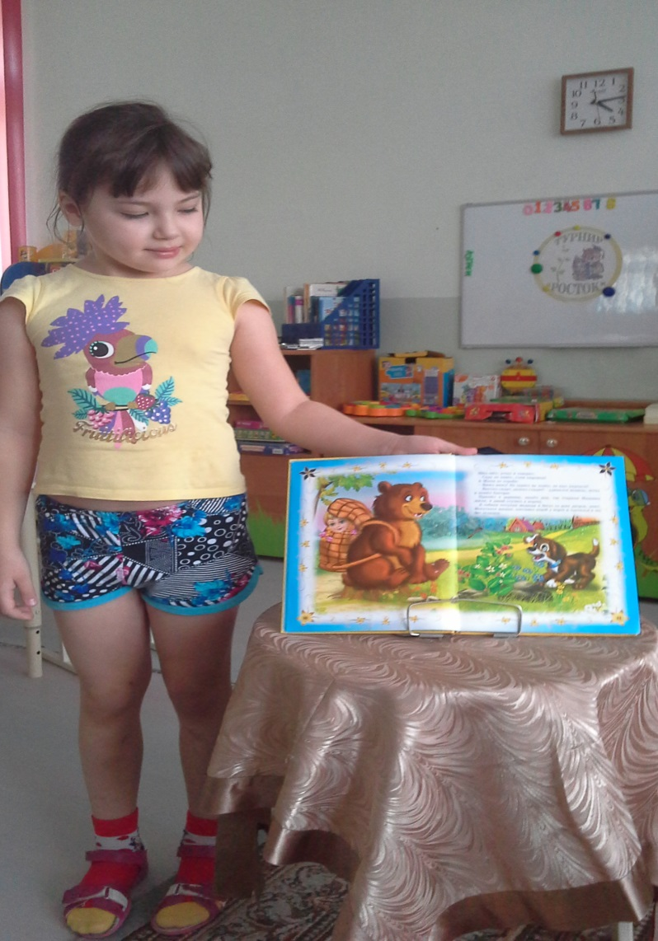
Моя любимая книга

Slide 12
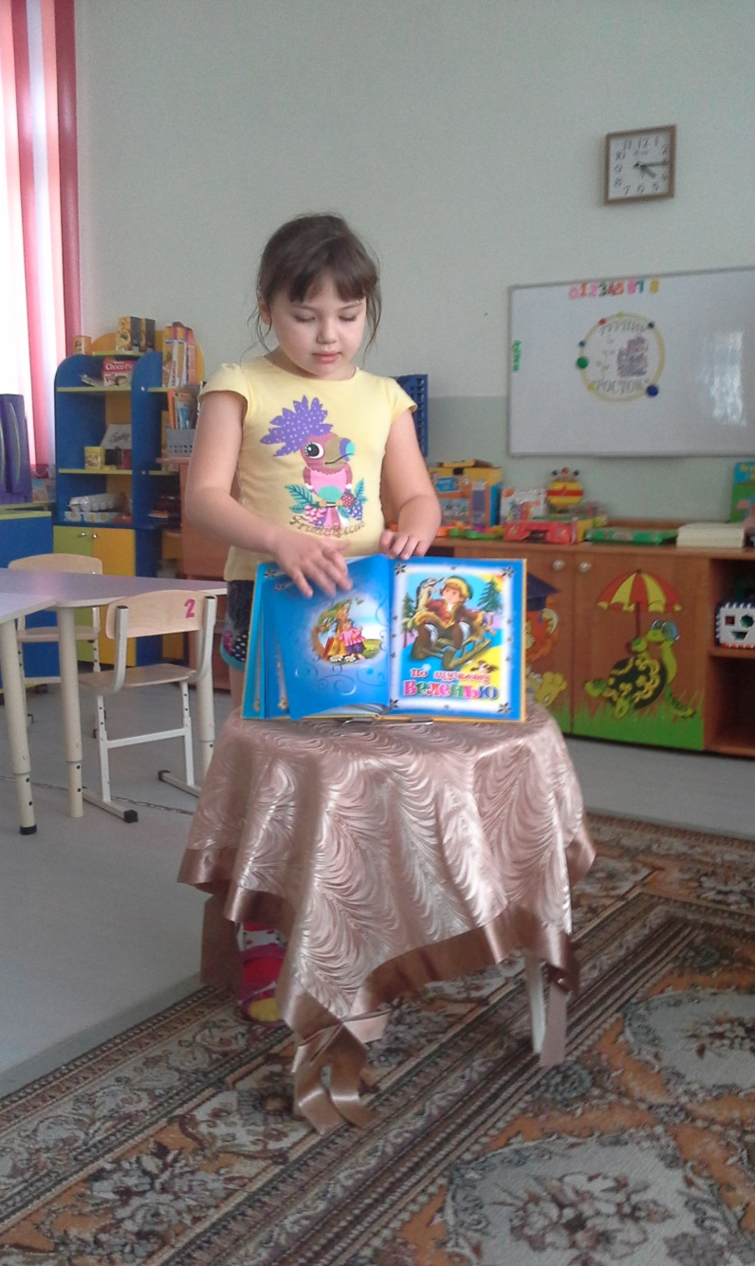
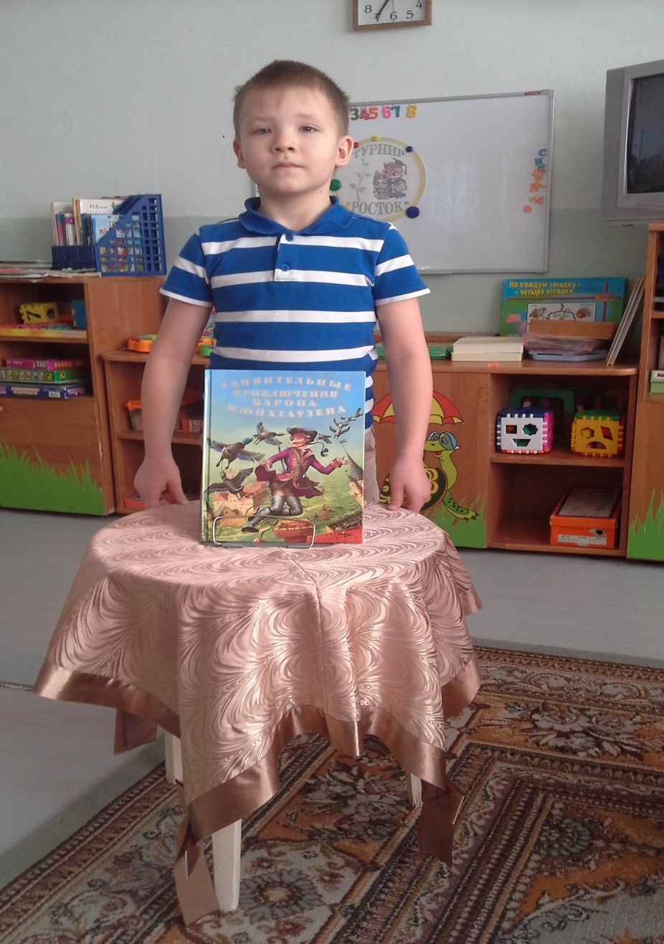

Slide 13
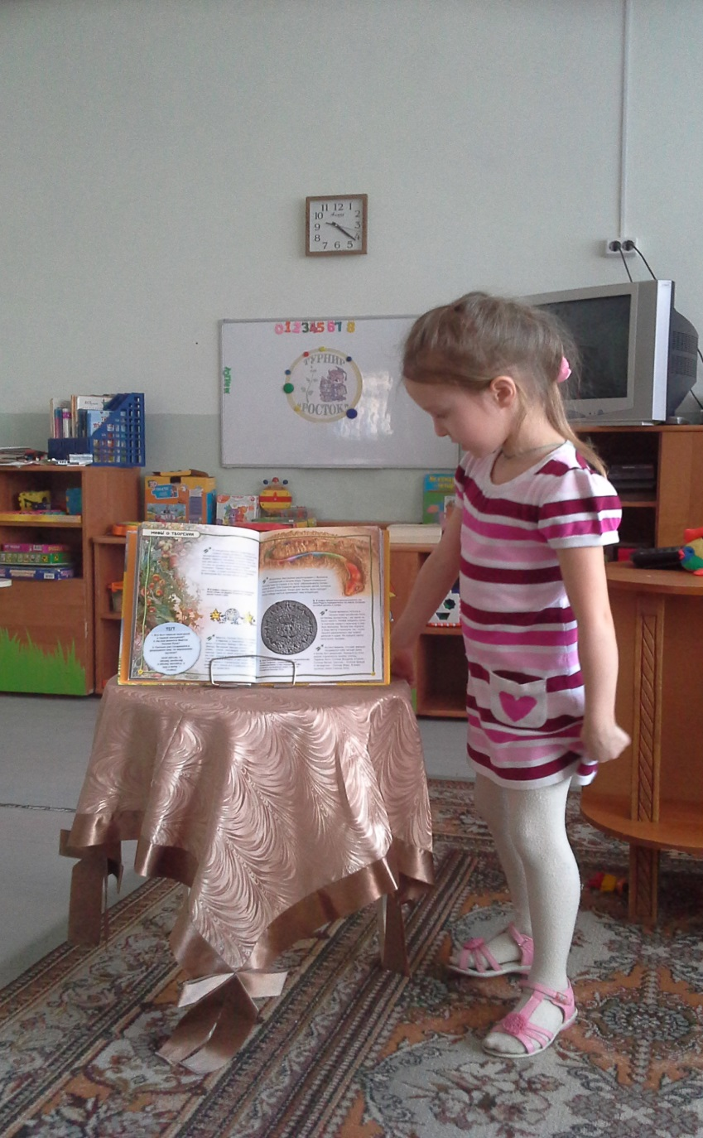
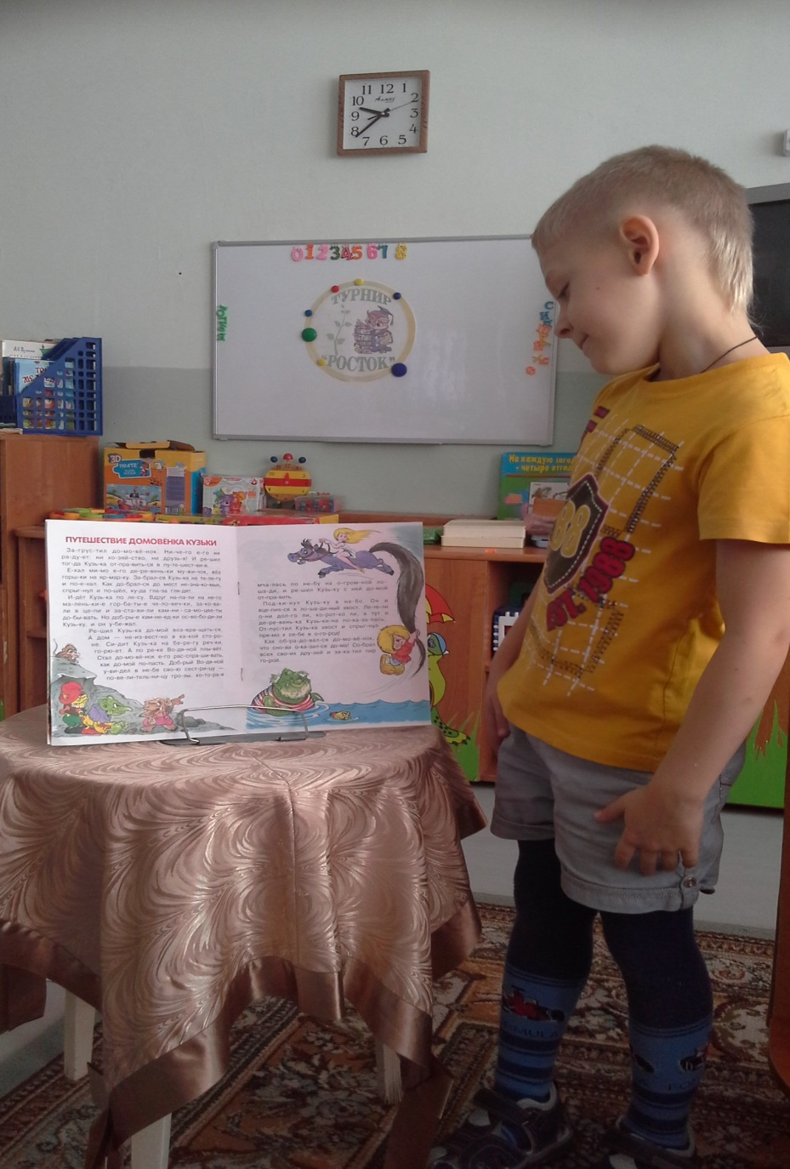

Slide 14
3. Заключительный этап:
Оформление выставки «Книжка –самоделка».
Оформление выставки детских рисунков «Мой любимый литературный герой».
Консультации для родителей «Роль детской книги в речевом развитии ребенка», «Роль сказок и стихотворений в дошкольном возрасте».

Slide 15
Рисование «Мой любимый литературный герой»

Slide 16
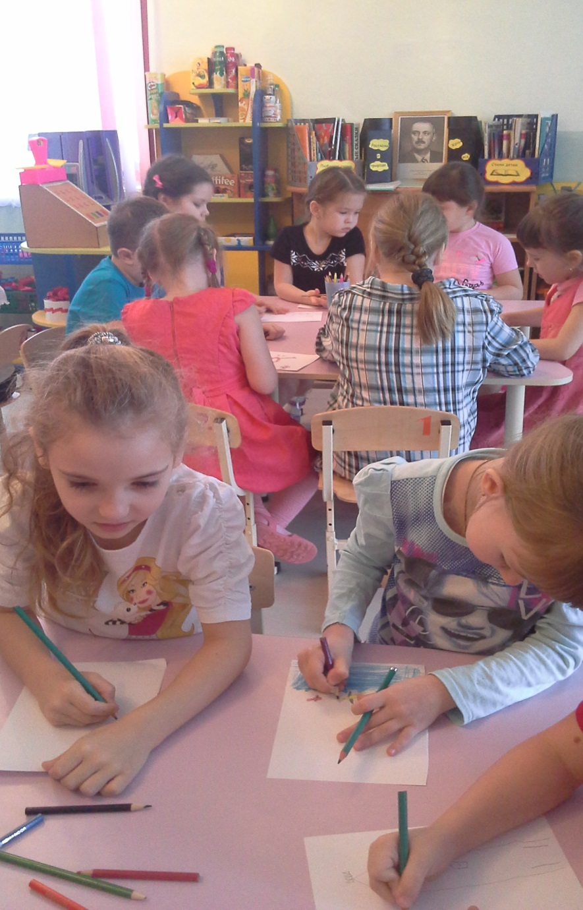
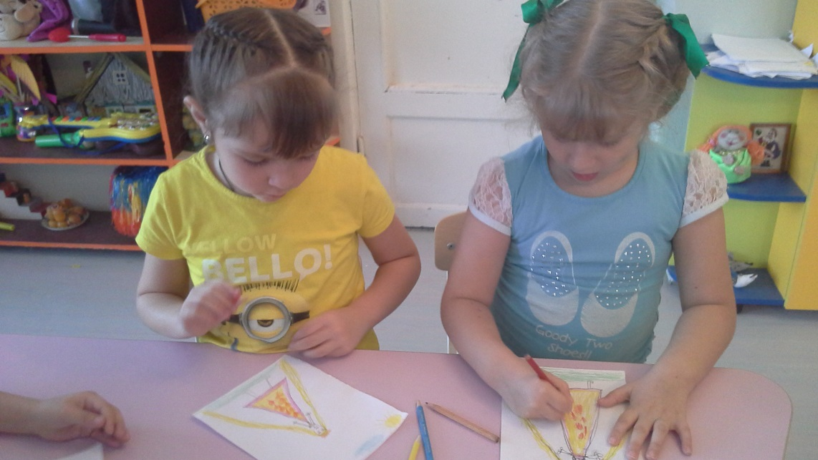

Slide 17
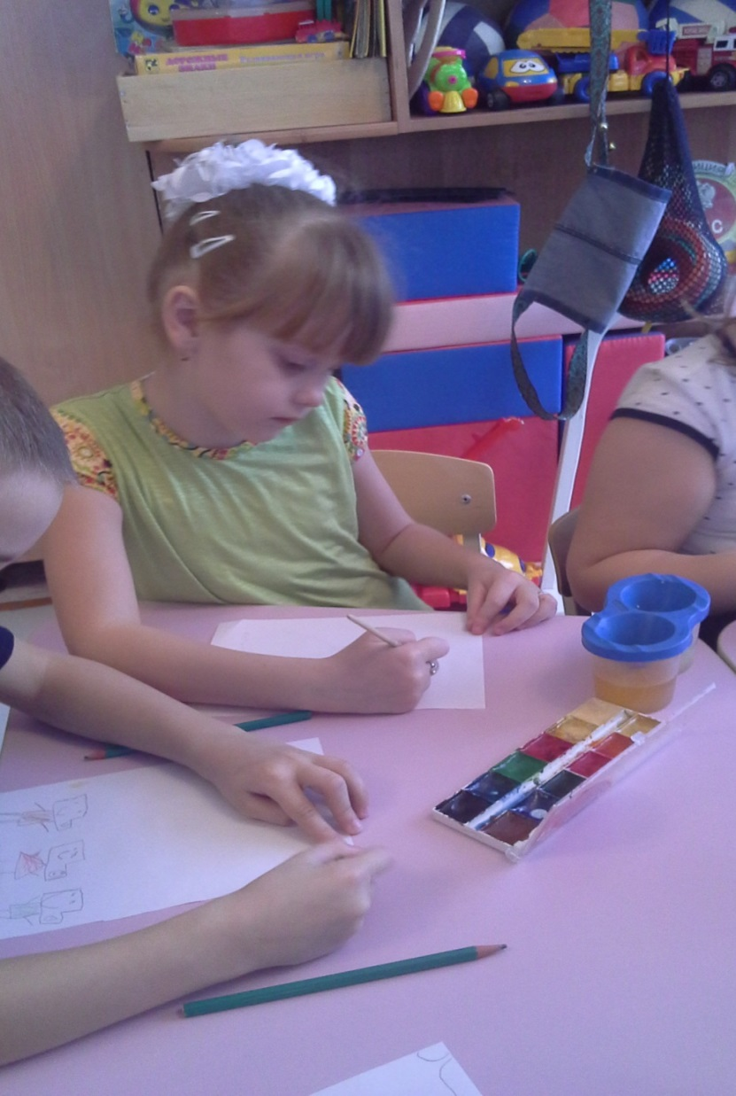
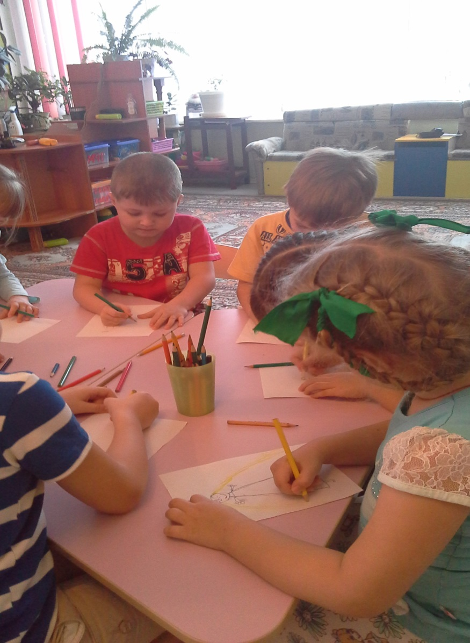

Slide 18
«Выставка рисунков»

Slide 19
Выставка книжек самоделок

Slide 20
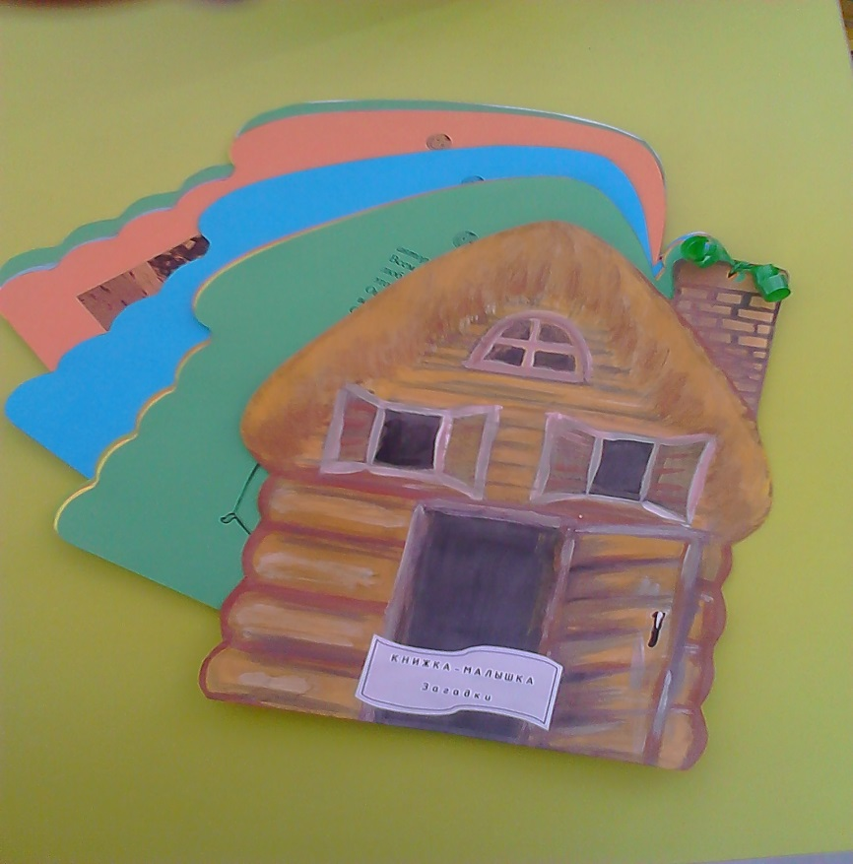
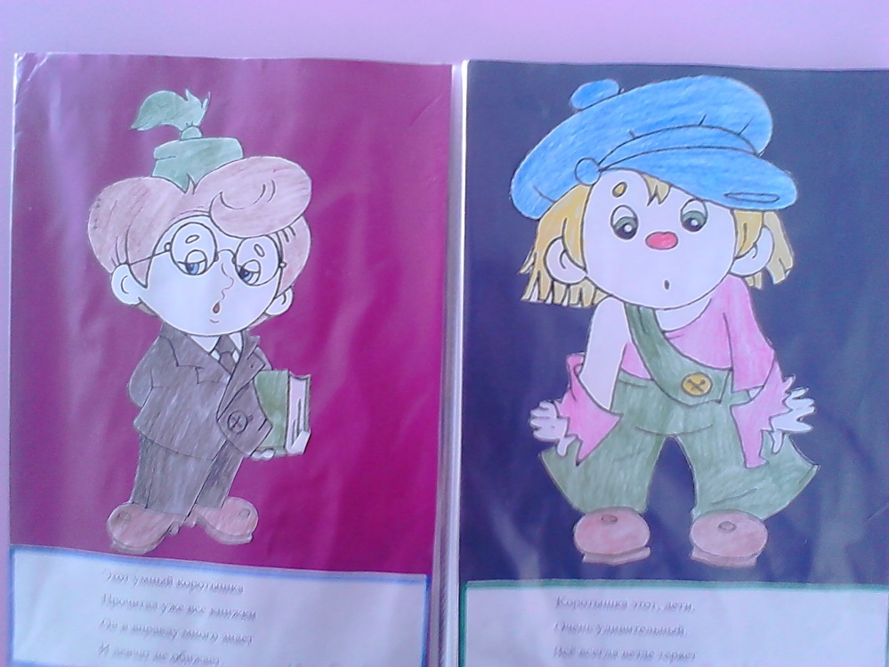

Slide 21
РЕЗУЛЬТАТЫ:
Повышение у детей интереса к книге;
Участие родителей в совместной продуктивной
деятельности;
Знание детских писателей и их произведений.
Бережное отношение к книгам

Slide 22
Спасибо за внимание!

